Slide 1

СИСТЕМНЫЙ ПОДХОД
К ФОРМИРОВАНИЮ ФУНКЦИОНАЛЬНОЙ ГРАМОТНОСТИ ОБУЧАЮЩИХСЯ В УСЛОВИЯХ ФГОС
Бурундукова Е.Н.,
учитель биологии
МБОУ СОШ №5

Slide 2
«Функционально грамотный человек способен использовать все постоянно приобретаемые в течение жизни знания, умения и навыки для решения максимально широкого диапазона жизненных задач в различных сферах деятельности, общения и социальных отношений».
Леонтьев Алексей Алексеевич ,
лингвист, психолог,
доктор психологических наук,
доктор филологических наук
Образовательная система «Школа 2100».
Педагогика здравого смысла / под ред. А. А. Леонтьева. М.: Баласс, 2003. С. 35.

Slide 3
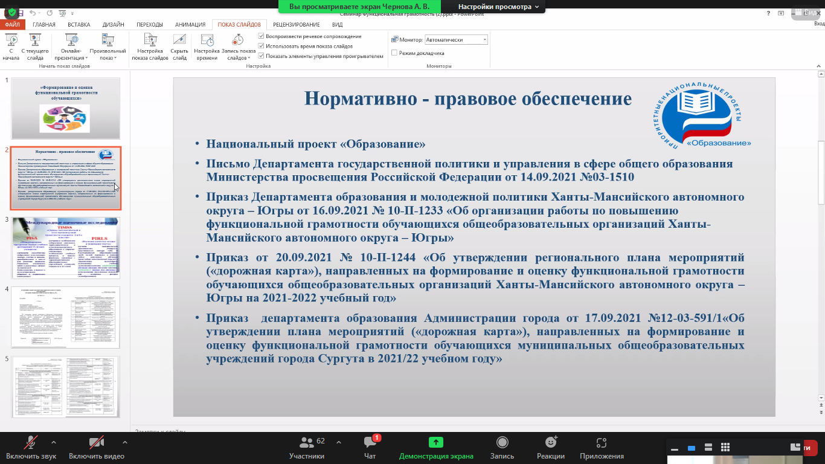

Slide 4
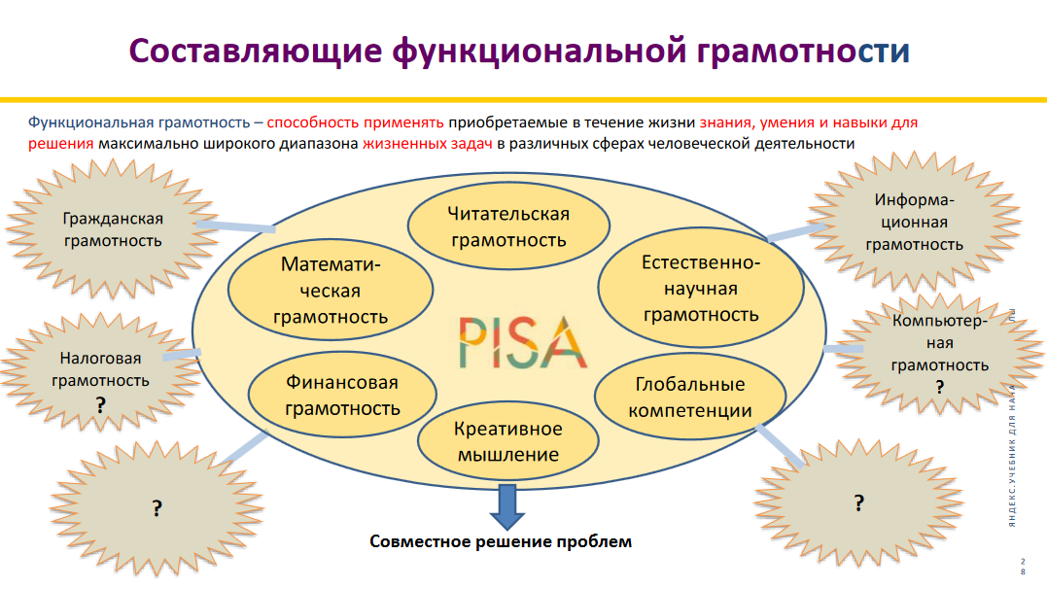

Slide 5
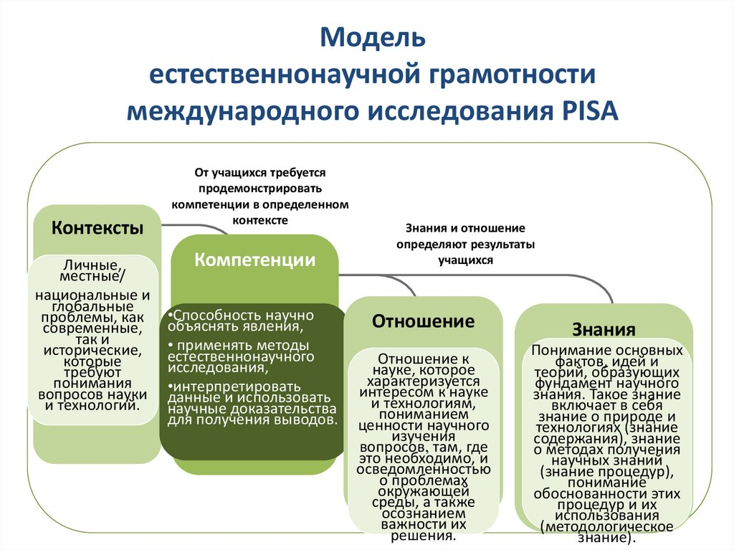

Slide 6
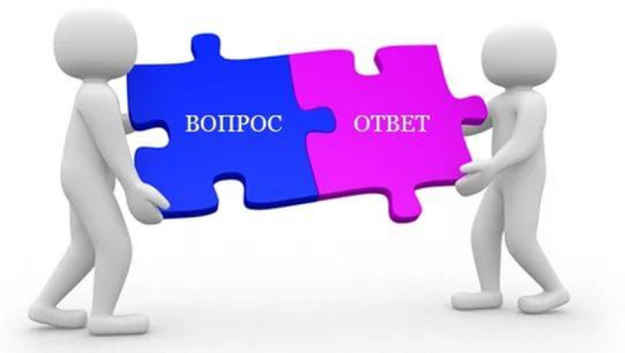
Функциональная грамотность - способность использовать знания, умения, способы в действии при решении широкого круга задач обнаруживает себя за пределами учебных ситуаций, в задачах, не похожих на те, где эти знания, умения, способы приобретались.
Чтобы оценить уровень функциональной грамотности своих учеников, учителю нужно дать им нетипичные задания, в которых предлагается рассмотреть некоторые проблемы из реальной жизни.
Решение этих задач, как правило, требует применения знаний в незнакомой ситуации, поиска новых решений или способов действий, т.е. требует творческой активности.

Slide 7
Как понять, готов ли учитель к формированию функциональной грамотности учащихся?
Овладение основными понятиями, связанными с функциональной грамотностью
Овладение практиками формирования и оценки функциональной грамотности (различение процессов формирования и оценки функциональной грамотности)
Понимание роли учебных задач как средства формирования функциональной грамотности
Умение отбирать/ разрабатывать учебные задания для формирования функциональной грамотности
Овладение практиками развивающего обучения (работа в группах, проектная и исследовательская деятельность и др.)
Овладение технологией формирующего оценивания с учетом критериально -уровневого подхода
Умение работать в команде учителей, организуя межпредметное взаимодействие

Slide 8
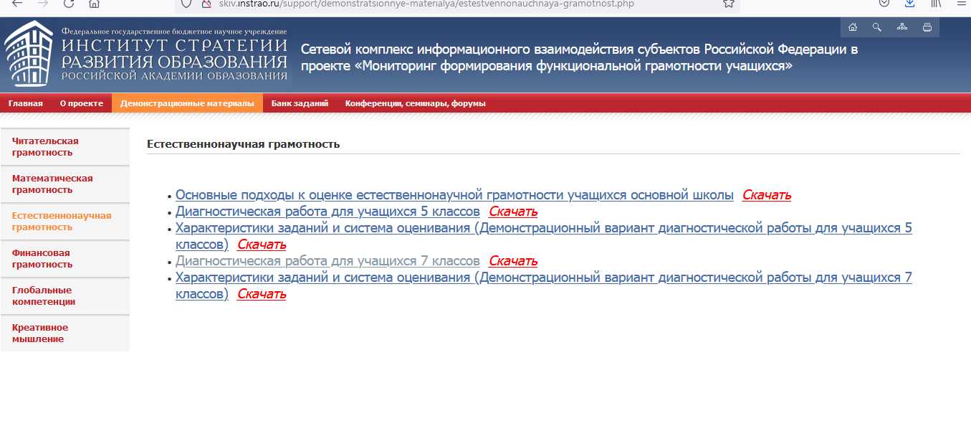
http://skiv.instrao.ru/support/demonstratsionnye-materialya/estestvennonauchnaya-gramotnost.php

Slide 9
Основные подходы к оценке естественнонаучной грамотности учащихся основной школы
КОМПЕТЕНЦИИ | Умения, раскрывающие содержание ЕНГ
Научное объяснение явлений | Применять соответствующие естественно-научные знания для объяснения явления
 | Распознавать, использовать и создавать объяснительные модели и представления
 | Делать и научно обосновывать прогнозы о протекании процесса или явления
 | Объяснять принцип действия технического устройства или технологии

Slide 10
Основные подходы к оценке естественнонаучной грамотности учащихся основной школы
КОМПЕТЕНЦИИ | Умения, раскрывающие содержание ЕНГ
Понимание особенностей естественнонаучного исследования | Распознавать и формулировать цель данного исследования
 | Предлагать или оценивать способ научного исследования данного вопроса
 | Выдвигать объяснительные гипотезы и предлагать способы их проверки
 | Описывать и оценивать способы, которые используют учёные, чтобы обеспечить надёжность данных и достоверность объяснений

Slide 11
Основные подходы к оценке естественнонаучной грамотности учащихся основной школы
КОМПЕТЕНЦИИ | Умения, раскрывающие содержание ЕНГ
Интерпретация данных и использование научных доказательств для получения выводов | Анализировать, интерпретировать данные и делать соответствующие выводы
 | Преобразовывать одну форму представления данных в другую
 | Распознавать допущения, доказательства и рассуждения в научных текстах
 | Оценивать c научной точки зрения аргументы и доказательства из различных источников

Slide 12
Компетенции ЕНГ и требования ФГОС ООО к образовательным результатам
 | Компетенции ЕНГ | Требования ФГОС ООО к образовательным результатам
1 | Научное объяснение явлений, включая: применение естественнонаучных знаний для объяснения явлений; использование и создание объяснительных моделей; и др. | Создание, применение и преобразование знаков и символов, моделей и схем для решения учебных и познавательных задач (метапредметный результат образования).
2 | Понимание основных особенностей естественнонаучного исследования, включая: распознавание и формулирование цели данного исследования; выдвижение объяснительных гипотез и предложение способов их проверки; предложение или оценка способов научного исследования данного вопроса. | Овладение научным подходом к решению различных задач; овладение умениями формулировать гипотезы (общие предметные результаты для предметной области «Естественнонаучные предметы»). Приобретение опыта применения научных методов познания (предметный результат изучения физики). Приобретение опыта использования различных методов изучения веществ (предметный результат изучения химии). Приобретение опыта использования методов биологической науки (предметный результат изучения биологии).
3 | Интерпретация данных и использование научных доказательств для получения выводов, включая: анализ, интерпретацию данных и получение соответствующих выводов; преобразование одной формы представления данных в другую; и др | Определение понятий, создание обобщений, установление аналогий, классификация, установление причинно-следственных связей, построение логических рассуждений, умозаключений (индуктивных, дедуктивных и по аналогии) и получение выводов (метапредметный результат образования). Оценка результатов экспериментов, представление научно обоснованных аргументов своих действий (общие предметные результаты для предметной области «Естественнонаучные предметы»).

Slide 13
Формат заданий
В целом в заданиях для 5 и 7 классов используется традиционный набор форматов, который во многом повторяет форматы PISA, за исключением так называемых интерактивных заданий, разработка которых требует очень серьезного технологического обеспечения.
Поскольку задачи национального мониторинга, особенно на такой ранней стадии, как 5 и 7 классы, неразрывно связаны не столько с оцениваем, сколько с формированием ЕНГ, то и сами задания должны демонстрировать образцы, которые можно продуктивно использовать в текущем образовательном процессе.
Это, в частности, означает, что должно увеличиться количество заданий, требующих развернутого ответа.
Такие задания предполагают построение рассуждений, которые на уроке могут иметь форму как письменного, так и устного высказывания.
В свою очередь, такие высказывания становятся предметом обсуждения и уточнений со стороны товарищей и учителя, тем самым способствуя не только лучшему пониманию проблемы, но и формированию речевых умений.
Формат заданий | PISA-2018 | Мониторинг ЕНГ 5 класс 7 класс
С выбором одного правильного ответа, включая перетаскивание объектов | 30% | 49% | 42%
С выбором нескольких правильных ответов (множественный выбор) | 40% | 12% | 6%
С развернутым ответом | 27% | 39% | 52%
Интерактивные задания | 3%
Итого | 100% | 100% | 100%
Набор форматов заданий, используемых в мониторинге ЕНГ

Slide 14
ПРИМЕР ЗАДАНИЯ
Чем питаются растения?
Ксения прочитала в книге о растениях, что человека с давних времен интересовал вопрос о питании растений. Учёные ставили всевозможные опыты, пытаясь выяснить: «Чем питаются растения?» и «Из чего они строят своё тело?» Один из таких опытов проделал голландский естествоиспытатель Ян Батист ван-Гельмонт ещё в начале XVII века.
Этот опыт описывался так: «В глиняный горшок с 80 кг почвы посадили саженец ивы, почва была накрыта, чтобы на её поверхность не поступала пыль и другие частицы из воздуха.
В почву ван-Гельмонт ничего не вносил, только регулярно поливал водой саженец ивы. Он стал расти и через пять лет вырос в достаточно большое дерево, масса которого увеличилась на 58 кг.
Учёный взвесил почву и выяснил, что за эти годы её масса уменьшилась всего примерно на 60 грамм».

Slide 15
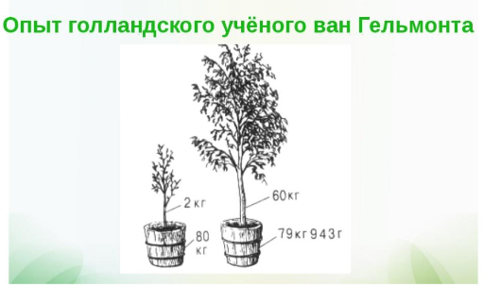
ПРИМЕР ЗАДАНИЯ
После описания опыта в книге был поставлен вопрос:
«Как вы считаете, какой вывод мог сделать учёный из проведённого опыта?
За счёт чего саженец превратился в дерево?».
Дальше часть страницы была оторвана, и Ксения решила сделать вывод сама.
Как бы вы вместе с Ксенией ответили на вопрос:
За счёт чего за 5 лет настолько увеличилась масса растения?

Slide 16
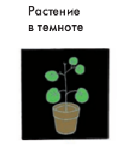
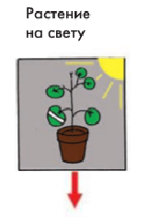
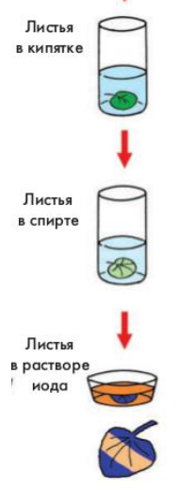
ПРИМЕР ЗАДАНИЯ
В книге был описан еще один известный опыт, который Ксения решила повторить сама. В этом ей помог папа, потому что в опыте надо было использовать электрическую плитку и спирт.
Их опыт состоял из следующих шагов:
Растение герани (пеларгонии) поставили в тёмный шкаф и продержали там несколько дней (3-4).
Растение выставили на свет, закрепив на одном из листьев с двух сторон полоску плотной бумаги.
Через сутки срезали лист с полоской бумаги,
сняли полоску и опустили лист в кипяток на 2-3
минуты; после этого весь лист, в том числе и там, где была полоска, остался зелёным.
Лист опустили на несколько минут в горячий
спирт, в результате чего лист обесцветился, а спирт приобрел зеленоватый оттенок.
Лист промыли в воде, а затем в стеклянной
чашечке залили слабым раствором йода.
Когда лист вынули, он имел такой вид:

Slide 17
ПРИМЕР ЗАДАНИЯ
- В чем состоит цель этого опыта?
Выберите один ответ.
А. Показать, что хлорофилл, содержащийся в листе, растворяется в спирте.
Б. Показать, что лист в кипятке сохраняет зелёную окраску.
В. Показать, что в листьях на свету образуется крахмал.
Г. Показать, что под закреплённой бумажкой лист теряет хлорофилл.
- Каким был бы результат опыта, если бы лист срезали сразу после 4 дней в тёмном шкафу и, так же обработав в воде и спирте, положили в раствор йода?
- У учёных-химиков есть методы, с помощью которых они могут определить, из чего состоят растения. Оказалось, что на втором месте после воды в составе растений содержится больше всего углерода.
- Откуда попадает углерод в растение?
Выберите один ответ.
А. Из почвы.
Б. Из воды.
В. Из воздуха.
Г. Из солнечного света.

Slide 18
ПРИМЕР ЗАДАНИЯ
Витамин D
Витамин D – группа биологически активных веществ (кальциферолов), обеспечивающих всасывание кальция и фосфора из пищи в тонком кишечнике. Витамин D синтезируется у человека в коже под действием ультрафиолетовых лучей, а также поступает в организм человека с пищей животного происхождения. Особенно высоко его содержание в жирной рыбе. Витамин D растворим в жирах, поэтому имеет свойство накапливаться в жировой ткани. Жиры также необходимы для всасывания этого витамина в кишечнике.
Выберите из приведённых ниже блюд те, употребление которых позволит усвоить витамин D из пищи. Для каждого блюда отметьте, позволит или не позволит оно усвоить витамин D.
Позволит ли приём поливитаминов в таблетках, содержащих в том числе и витамин D, получить витамин D, если таблетки запиваются чистой водой? Ответ поясните.

Slide 19
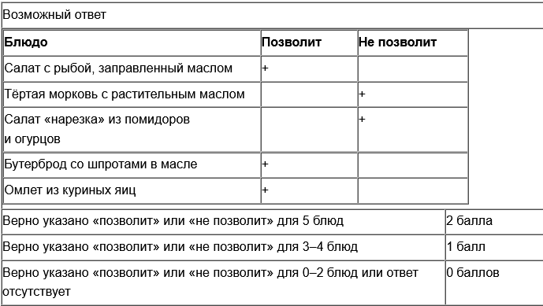

Slide 20
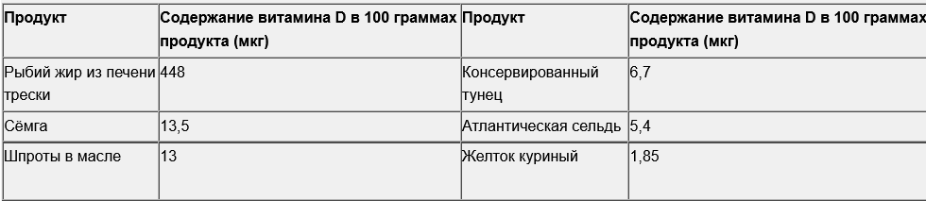
Рекомендуемая доза витамина D
По российским рекомендациям 2015 г. суточная рекомендуемая доза витамина D в пище для здорового человека 18−50 лет составляет не менее 15−20 мкг.
Витамин D содержится в основном в жирной рыбе. Ниже приведена таблица продуктов с самым высоким содержанием витамина D.
3. Если в рационе человека отсутствуют рыбные продукты, оправданно ли покрытие суточной потребности в витамине D за счёт потребления только одних яиц (желток куриного яйца весит в среднем 50 г)? Поясните свой ответ.
5. Сбалансированно питающийся человек, как правило, получает с пищей достаточное количество кальция. Тем не менее иногда у людей наблюдается нехватка кальция в организме. Диетологи в таком случае предлагают употреблять в пищу больше рыбы или чаще находиться на солнце. Объясните, почему диетологи советуют такое пищевое поведение человеку.

Slide 21
6. Сбалансированно питающийся человек, как правило, получает с пищей достаточное количество кальция. Тем не менее иногда у людей наблюдается нехватка кальция в организме. Диетологи связывают это с нехваткой витамина D в организме. Какие рекомендации дают диетологи в таком случае?
7. У молодой женщины, почти всё время проводящей дома и придерживающейся строгой вегетарианской диеты (без мяса, яиц и молочных продуктов), анализ крови показал значительную нехватку кальция в организме при том, что она употребляла достаточно капусты, сельдерея и других растений, богатых этим элементом. Объясните, почему в анализе крови молодой женщины был обнаружен дефицит кальция. Назовите одну из возможных причин.
8. Ранее при нехватке кальция в организме людям, проводящим мало времени на солнце, назначали приём глюконата кальция (кальциевая соль одной из органических кислот). Препарат представлял собой таблетки, которые необходимо запивать водой. Эффективен ли приём такого препарата? Объясните свой ответ.

Slide 22
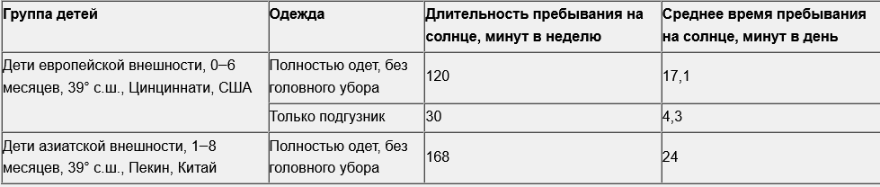
Исследование образования витамина D
Время пребывания на солнце для достаточной выработки витамина D
*В этом исследовании подразумевается время пребывания на солнце, необходимое для поддержания концентрации витамина D в крови на уровне нижней границы нормального диапазона (11 нг/мл).
9. Влияет ли освещаемая солнцем площадь тела на количество вырабатываемого витамина D? Обоснуйте свой ответ, используя данные из таблицы.
10. Влияют ли физиологические особенности представителей разных рас на количество вырабатываемого витамина D? Обоснуйте свой ответ, используя данные из таблицы.

Slide 23
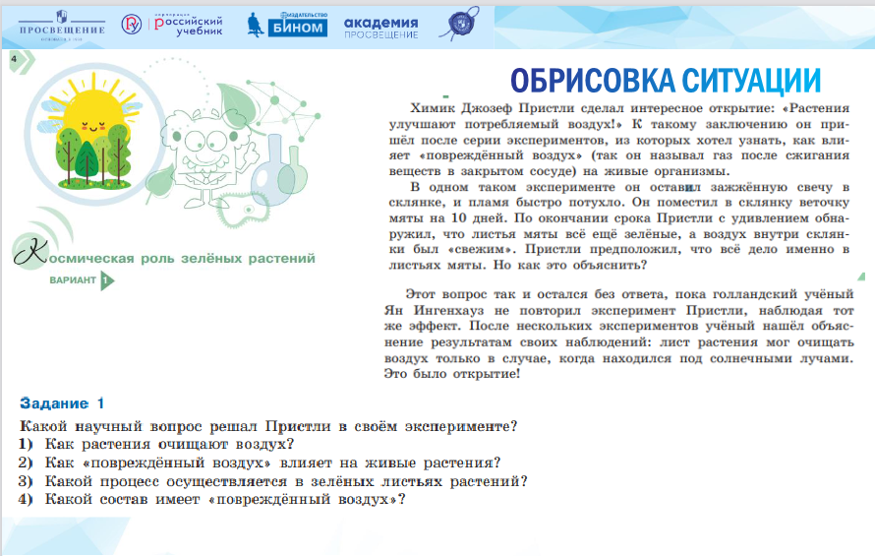

Slide 24
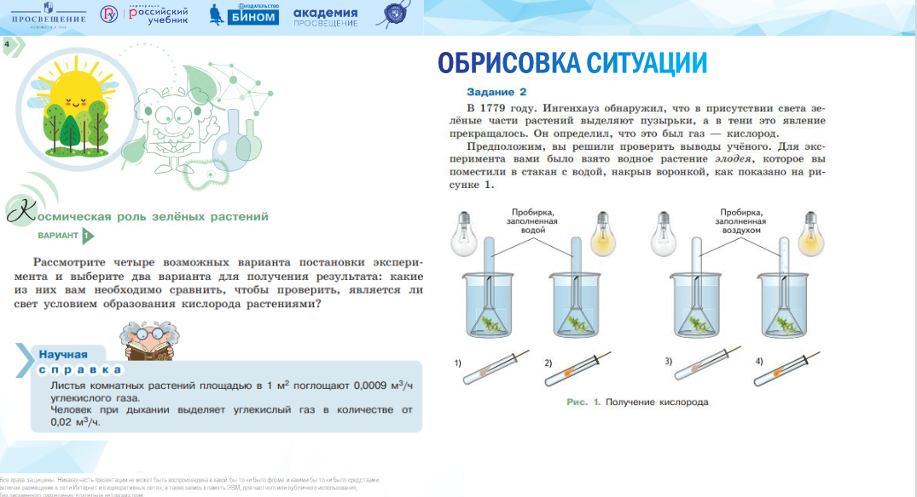
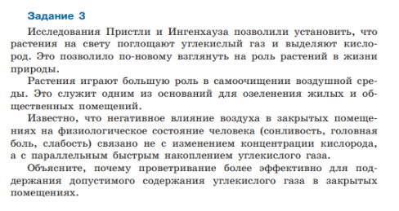


Slide 25
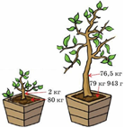
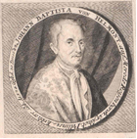
Примеры
Ход урока:
Мотивация (самоопределение к учебной деятельности).
В 1600 г бельгийский естествоиспытатель Ян Ван-Гельмонт (1579-1644) решил узнать, благодаря чему растёт растение. Для этого он поставил опыт: посадил побег ивы в кадку с землёй, предварительно взвесив побег и землю. В течение пяти лет он поливал растение чистой дождевой водой, не содержащей минеральных солей. Взвесив иву, через пять лет, ученый обнаружил, что её вес увеличился на 65 килограммов, а вес земли в горшке уменьшился всего на 50 граммов. Откуда растение добыло 64 кг 950 г питательных веществ?
Он сделал вывод, что пищей растению служит вода.
- Прав ли был ученый?
В 1889 г., через 245 лет после смерти Ван Гельмонта, ему поставили памятник с надписью «За полезные для науки заблуждения»
- Почему потомки сделали такую надпись?
(Ван-Гельмонт решил, что всё дело в поглощённой растением воде. Так возникла водная теория питания растений Результаты проведённого опыта очень заинтересовали других учёных, а вот объяснение, предложенное Ван-Гельмонтом, их совсем не устроило. И начался активный поиск ответа на поставленный вопрос).
2. Актуализация знаний.
Исследователь не учёл возможности воздушного питания растений, т.е. существование процесса фотосинтеза.
- Что вы знаете об этом процессе?
- Можно ли отнести фотосинтез к процессам ассимиляции?
- Что такое ассимиляция?
- Послушайте выдержку из работы К.А. Тимирязева
(предложить учащимся закрыть глаза и мысленно нарисовать картинку к тексту).
«Когда-то, где-то на Землю упал луч солнца, но он упал не на бесплодную почву, он упал на зелёную былинку пшеничного ростка, или, лучше сказать, на хлорофилловое зерно. Ударяясь о него, он потух, перестал быть светом, но не исчез… В той или другой форме он вошёл в состав хлеба, который послужил нам пищей. Он преобразился в наши мускулы, в наши нервы. Этот луч солнца согревает нас. Он приводит нас в движение. Быть может, в эту минуту он играет в нашем сознании».
- Как понять слова Тимирязева?
(возникает затруднение – знаний недостаточно для объяснения данного процесса)

Slide 26
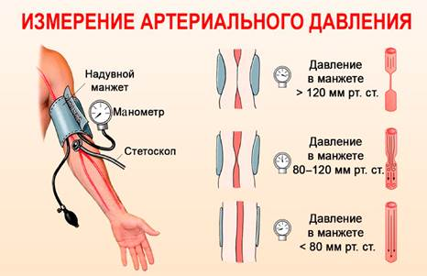
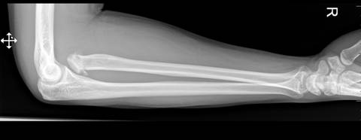
Примеры
Ход урока:
Этап открытия нового знания:
Тонометр
Тонометр – медицинский прибор, предназначенный для измерения артериального (кровяного) давления пациента в домашних условиях и в медицинских учреждениях.
Тонометр состоит из манжеты, надеваемой на плечо или запястье пациента, ручного или автоматического устройства (груши) для нагнетания воздуха в манжету, манометра или электронного датчика, измеряющего давление воздуха в манжете.
Также тонометр оснащается либо стетоскопом, либо электронным устройством, регистрирующим пульсацию воздуха в манжете. В последнем случае результат измерения выводится на экран электронного блока.
.
Тонометр работает по следующему принципу:
Воздух в манжете сдавливает магистральную артерию до минимального просвета. Возникают тоны (тоны Короткова), которые обозначают верхнюю границу артериального давления.
При спускании воздуха из манжеты магистральная артерия принимает свой первоначальный вид, просвет расширяется и тоны исчезают. Здесь фиксируется нижнее значение артериального давления.
Светлана изучила рентгеновский снимок руки и попыталась ответить на вопрос: почему манжету следует надевать на плечо, а не на предплечье?
1) В области плеча сосуды легко пережимаются с помощью манжеты.
2) Плечо легко освободить при проведении медицинской процедуры.
3) Давление в плечевой артерии является наиболее объективным показателем состояния сердечно-сосудистой системы.
4) Размеры манжетки лучше всего подходят под величину предплечья взрослого человека.

Slide 27
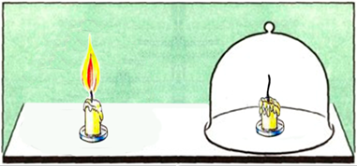
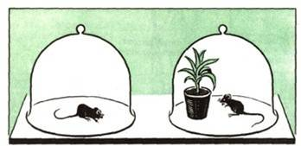
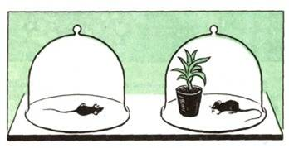
Примеры
Ход урока:
Этап рефлексии: «Воздушное питание» растений
Рассмотрим опыты Д. Пристли (1733–1804).
Учёный поместил свечу под герметический стеклянный колпак, и через непродолжительное время свеча погасла. В тот момент объяснить прекращение горения свечи ученый не смог.
Д. Пристли исследовал причину смерти мыши под колпаком. Он взял два стеклянных колпака. Под один он поместил только мышь, а под другой – мышь и растение. Без растения мышь быстро погибла в течение нескольких часов, а мышь под колпаком с растением прожила несколько дней. Какой вывод мог сделать Пристли из результата своего эксперимента?
Следующим этапом исследования воздуха была серия экспериментов, где ученые помещали колпаки с мышами и растениями то на яркий солнечный свет, то в темноту. Одни эксперименты проходили только ночью, другие – только днем. В результате было замечено, что в одних случаях мыши жили дольше, а в других меньше.
Каким, по вашему мнению, был результат этих экспериментов? Выберите наиболее подходящее утверждение.
Продолжительность жизни мыши под колпаком не зависит от времени суток, в которое проводился эксперимент.
Продолжительность жизни мыши под колпаком зависит от того, какое растение там находилось.
Продолжительность жизни мыши под колпаком оказывалась больше, если всё время эксперимента проходило в темноте.
Продолжительность жизни мыши под колпаком оказывалась больше, если всё время эксперимента проходило на свету.

Slide 28
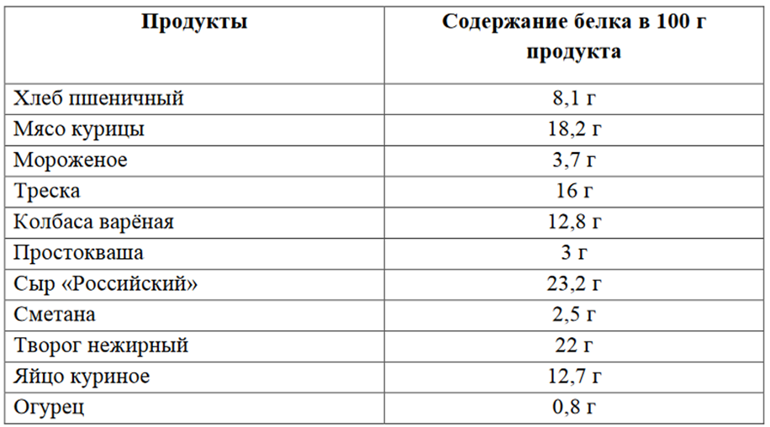
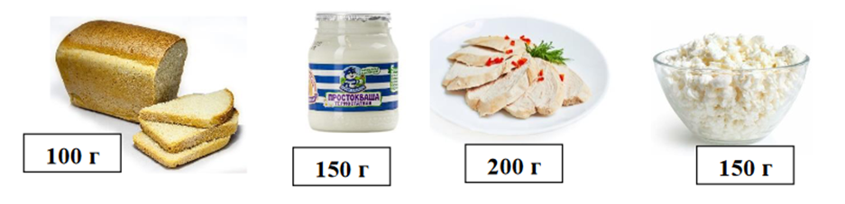
Примеры
Мама Полины следит за правильным питанием всей семьи, а особенно за
наличием в них белков. Белки выполняют множество важных функций в
организме человека: обеспечивают организм строительным материалом,
являются биологическими катализаторами или регуляторами, обеспечивают
движение, некоторые транспортируют кислород. Для того, чтобы организм
не испытывал проблем, человеку в сутки необходимо 100 –120 г белков.
Используя данные таблицы, ответьте на вопросы:
Какой из продуктов содержит наибольшее количество белков, а какой наименьшее?
2. Рассчитайте количество белков, которое Полина получит во время
ужина, если в её рационе будут продукты,
представленные на рисунке (хлеб, мясо курицы,
простокваша, творог).
3. Каким другим молочным продуктом можно
заменить творог, чтобы количество белков
не уменьшилось?
4. Сколько белков должна была получить
Полина за другие приёмы пищи (завтрак
и обед), чтобы суточное количество белков
было в пределах нормы?

Slide 29
Почему это задание на формирование ФГ ?
Задача, поставленная вне предметной области и решаемая с помощью предметных знаний по биологии
Описывается жизненная ситуация, близкая и понятная учащемуся
Контекст близок к проблемным ситуациям, возникающим в повседневной жизни (здоровье, помощь людям)
Ситуация требует осознанного выбора модели поведения
Вопросы изложены простым, ясным языком
Используются иллюстрации: рисунки, таблицы.
Используются смешанные тексты

Slide 30
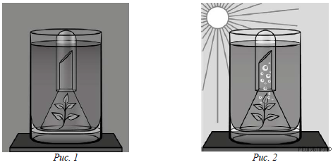
РЕШУ ВПР: Задание 8.1 № 1902
Николай, узнав об опытах Яна Ингенхаузена с водным растением элодеи (опыты проводились около 250 лет назад), решил их повторить.
Он поместил растения в два стеклянных сосуда, а сверху накрыл воронками, которые, в свою очередь, сверху накрыл пробирками. Один стеклянный сосуд Николай поместил в тёмный шкаф (рис. 1), а другой — на подоконник (рис. 2). Через некоторое время в пробирке, которой была накрыта воронка с растением в сосуде на подоконнике, появились пузырьки газа, тогда как в сосуде, находящемся в шкафу, видимых изменений не наблюдалось.
Влияние какого условия на жизнедеятельность растения иллюстрирует данный опыт?
Пояснение. Все условия проведения эксперимента для двух сосудов были одинаковыми, кроме освещенности. Следовательно, данный опыт иллюстрирует влияние света на жизнедеятельность растений.
Ответ: свет.

Slide 31
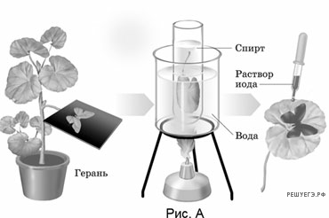
РЕШУ ЕГЭ: Задание 22 №46956
Экспериментатор решил проанализировать вещества, содержащиеся в листьях. В ходе эксперимента он закрыл лист с двух сторон черной бумагой так, чтобы была прикрыта только его часть (рис. А). Растение он выставил на свет. Через сутки исследуемый лист экспериментатор срезал, прокипятил, выдержал в горячем спирте. В завершение эксперимента, он обработал лист раствором йода. Область листа, которая была не закрыта бумагой окрасилась в синий цвет. Какие параметры задаются экспериментатором (независимые переменные), а какие параметры меняются в зависимости от этого (зависимые переменные)?
Объясните результаты опыта. Для каких целей лист выдерживается в горячем спирте? Почему открытая часть листа поменяла цвет после обработки раствором йода, а незакрытая нет? Почему в эксперименте используется раствор йода?
Пояснение:
1. Независимые переменные (задаваемые экспериментатором) — наличие света, концентрация растворов, температура воды и спирта, время, проведённое растением на свету (должно быть указано не менее двух переменных, одна из которых — свет).
2. Зависимые переменные (изменяющиеся в результате эксперимента) — разрушение хлорофилла, цвет листа, накопление крахмала в незакрытой части листа.
3. Лист выдерживается в горячем спирте, чтобы разрушить хлорофилл и обесцветить лист.
4. На свету идёт процесс фотосинтеза, в результате которого образуются углеводы. Углеводы в виде крахмала накапливаются в амилопластах (крахмальных зёрнах).
5. В неосвещённой части листа через какое-то время прекращаются процессы фотосинтеза. Как результат в этой области не запасается крахмал.
6. Качественной реакцией на крахмал является его реакция с йодом. Те части листа, которые были освещены изменили, окрасились в синий, потому что в них был крахмал. Те части листа, которые были закрыты, не окрасились.

Slide 32
РЕШУ ЕГЭ: Задание 25 № 11086
В ХVII веке голландский учёный ван Гельмонт провёл опыт. Он посадил небольшую иву в кадку с почвой, предварительно взвесив растение и почву, и только поливал её в течение нескольких лет. Спустя 5 лет учёный снова взвесил растение. Его вес увеличился на 63,7 кг, вес почвы уменьшился всего на 0,06 кг. Объясните, за счёт чего произошло увеличение массы растения, какие вещества из внешней среды обеспечили этот прирост.
Пояснение:
1) Масса растения увеличилась за счёт органических веществ, образующихся в процессе фотосинтеза;
2) в процессе фотосинтеза из внешней среды поступают вода и
3) углекислый газ.
Раздел кодификатора ФИПИ: 2.5 Обмен веществ и превращения энергии

Slide 33
Заключение
Естественные науки, особенно в современную информационную эпоху, должны преподаваться не как огромный набор сведений, предназначенный для запоминания, а как действенный инструмент познания мира.
В этом инструменте научные знания, методы исследования и заинтересованная позиция учащегося имеют равное значение, а это означает, что ориентация на чрезмерный объем знаний, якобы продиктованный программой, будет неизбежно ущемлять две другие, ничуть не менее важные составляющие.
С этой точки зрения достаточно большой массив новых учебных заданий, направленных на формирование и оценивание ЕНГ, может показать направление, в котором должны меняться содержание и методика естественнонаучного образования, ориентированного на достижение современных требований в образовательным результатам в области естествознания.

Slide 34
https://рцииоко.рф/upload/medialibrary/193/2020.09.24_FG_Oryel.pdf
https://rosuchebnik.ru/material/laboratoriya-funktsionalnoy-gramotnosti/
http://skiv.instrao.ru/support/demonstratsionnye-materialya/estestvennonauchnaya-gramotnost.php
https://fipi.ru/otkrytyy-bank-zadaniy-dlya-otsenki-yestestvennonauchnoy-gramotnosti
https://media.prosv.ru/content/?situations=true
https://uchitel.club
https://prsgim.edu.yar.ru/rip/2021/materiali/mms/seminar_fg_shkolnikov_v_sve_57/fg_i_fgos__1.pdf

